Slide 1
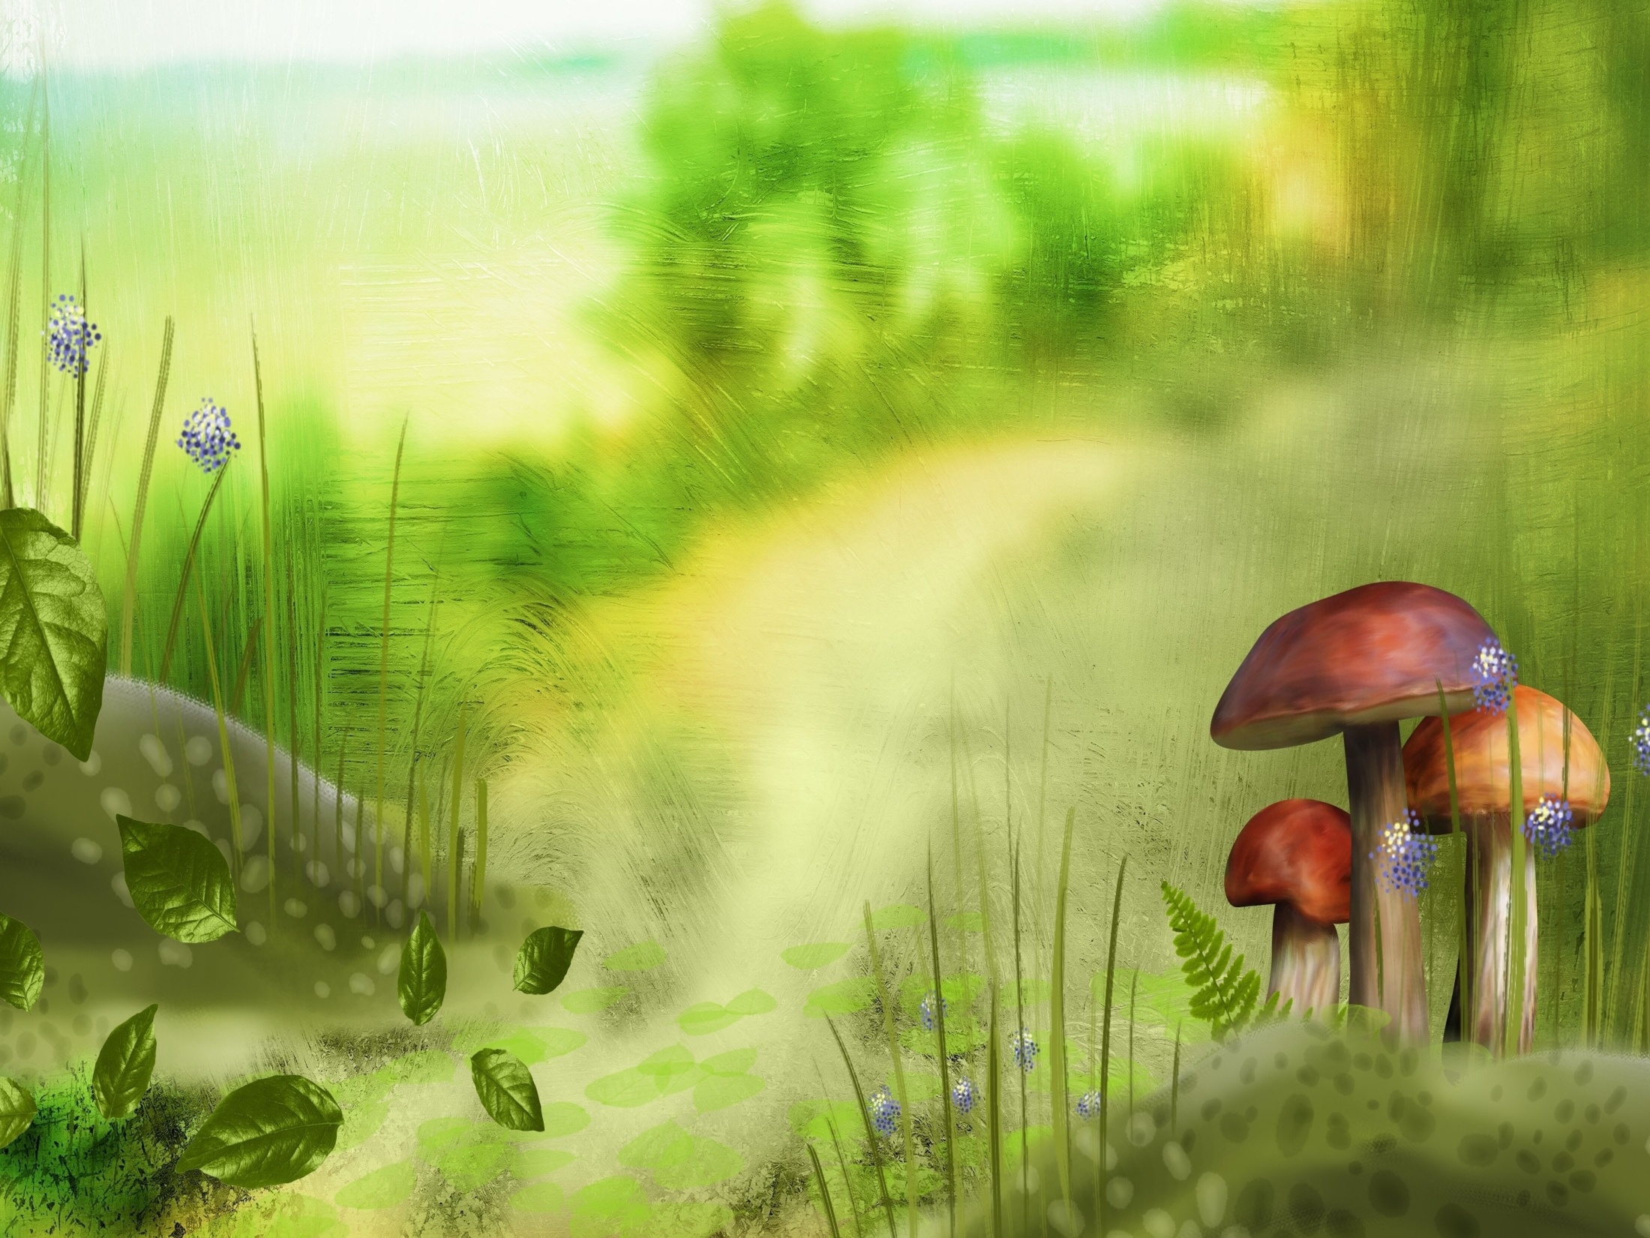
Гриби – живі організми
ЯДС
3 клас
Вчитель початкових класів:
Л.С. Костюк
Notes:
Вчитель початкових класів: Л.С. Костюк 3 клас

Slide 2
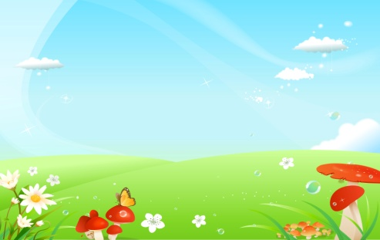
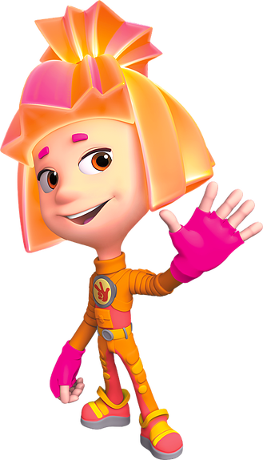
Мета:
Дізнатися корисну і важливу інформацію
про гриби;
вчити відрізняти їстівні гриби від інших;
розвивати спостережливість, уважність;
виховувати любов до природи,
бережливе ставлення до неї,
інтерес до пізнання природи.
Notes:
Належать до живої природи

Slide 3
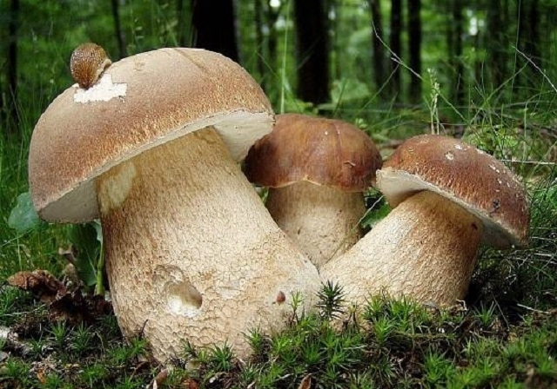
Гриби – це особливі організми,
які мають деякі ознаки,
властиві рослинам і тваринам.
Належать до живої природи
Notes:
Належать до живої природи

Slide 4
Пригадай
Жива природа
Дихає
Харчується
Розмножується
росте
Народжується
помирає
Notes:
дихає

Slide 5
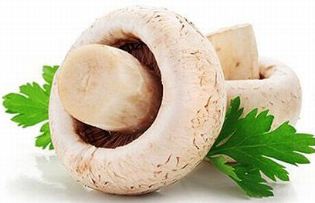
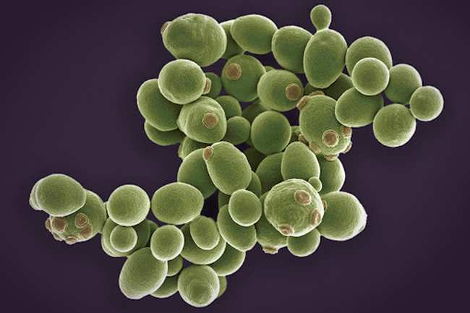
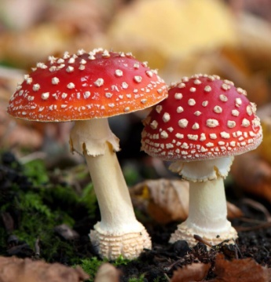
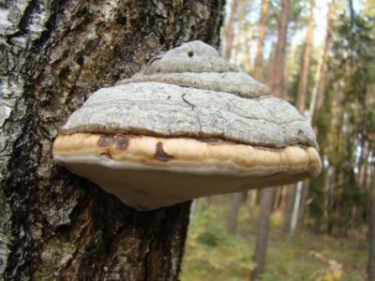
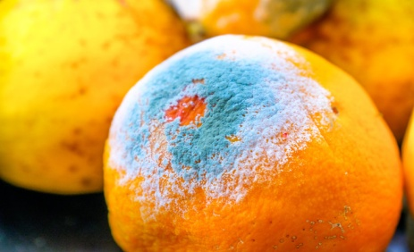
Гриби
Шапинкові
їстівні
дріжджі
отруйні
паразити
цвілеві
Notes:
паразити

Slide 6
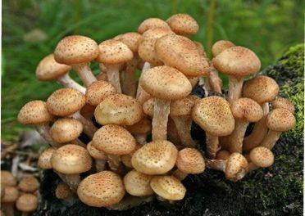
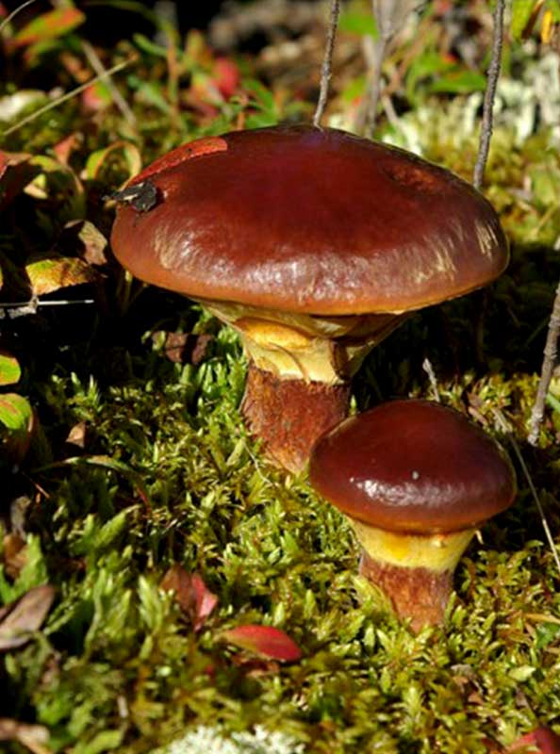
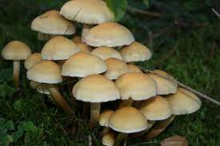
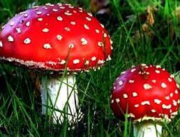
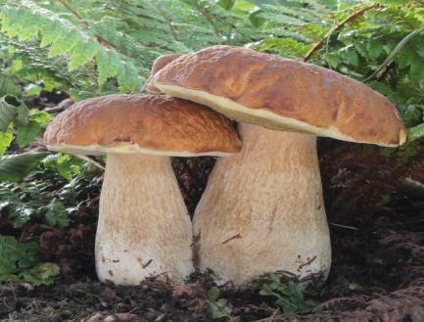
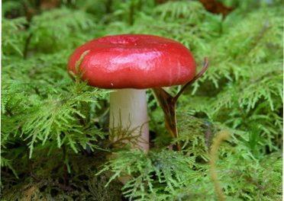
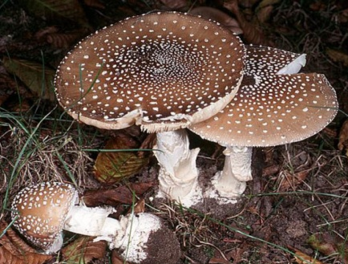
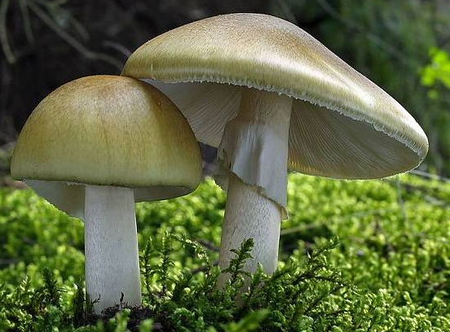
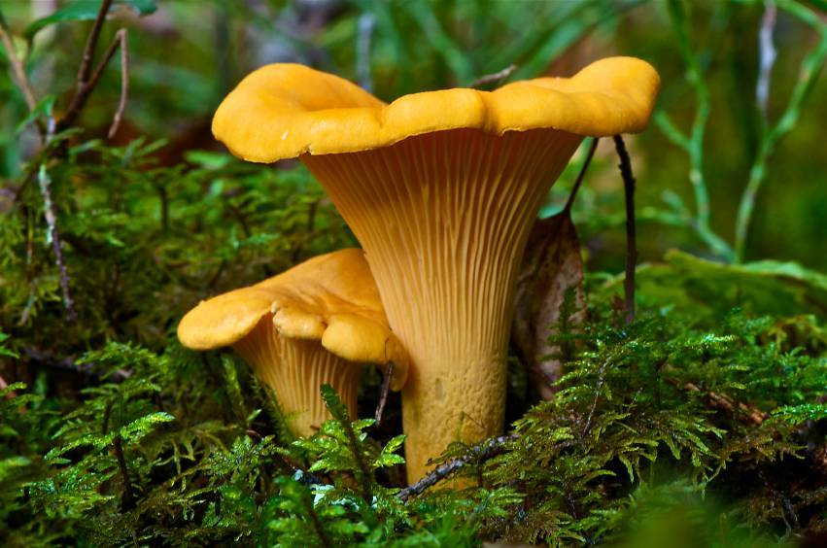
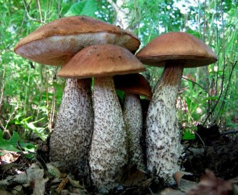
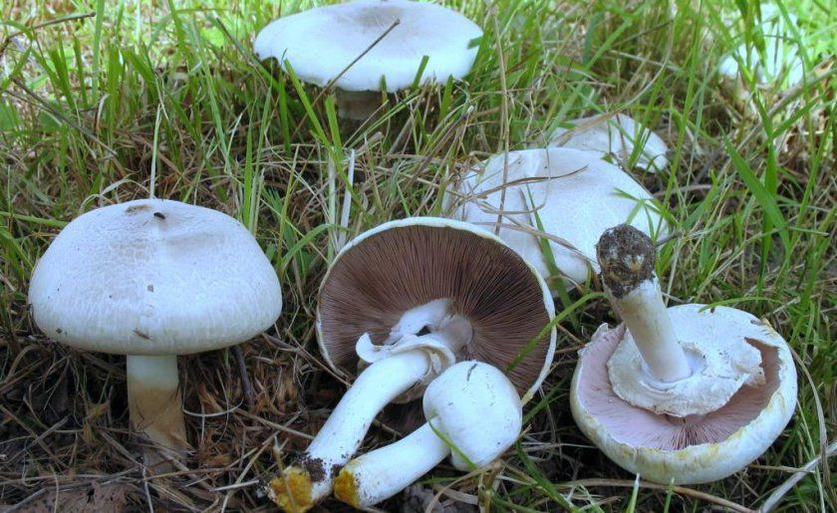
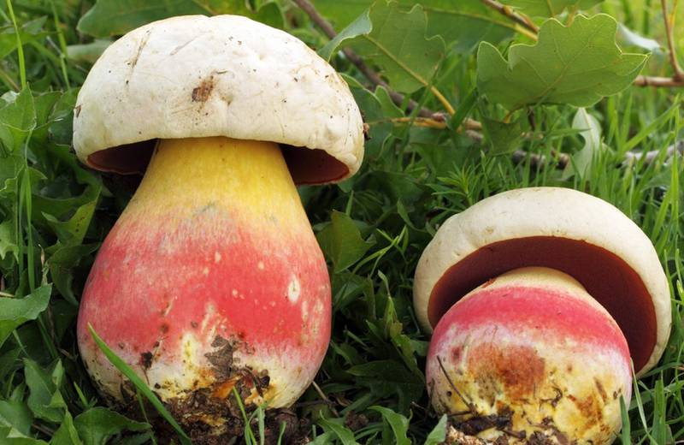
Види шапинкових грибів
їстівні
отруйні
опеньки
маслюк
Несправжні опеньки
мухомор
білий гриб
сироїжки
Мухомор пантерний
бліда поганка
лисички
підберезник
Печериця несправжня
чортів гриб
Notes:
лисички

Slide 7
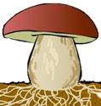
Будова шапинкового гриба
шапинка
плодове тіло
ніжка
грибниця
Notes:
Будова шапинка гриба

Slide 8


Цікавинки про гриби
Гриби – найдавніші мешканці землі, вони навіть старше динозаврів, яких пережили.
Цілющі властивості грибів використовуються у фармакології. Ще з глибокої давнини гриби використовувалися як ліки.
В Італії не вживають в їжу маслюки. А в Німеччині сироїжки вважаються отруйними.
Найбільш отруйні гриби— бліда поганка і пантерний мухомор. Їх токсичний вплив не усувається ніякої обробкою.
Notes:
Цікавинки

Slide 9
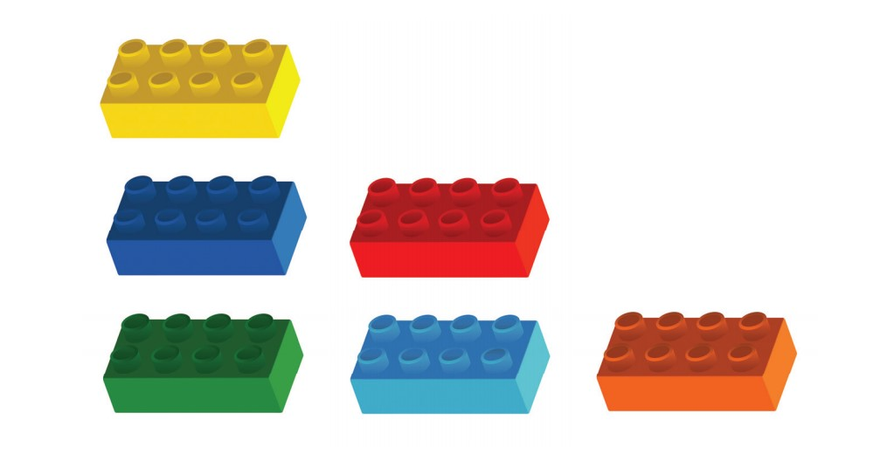
“Вибери дієслово”
Самий дивний гриб у світі, який уміє
Відгадай, вибери цеглинку
свистіти
співати
свистіти
плакати
Notes:
Гра “Вибери дієслово”

Slide 10
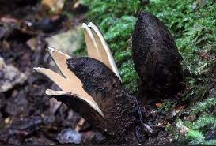
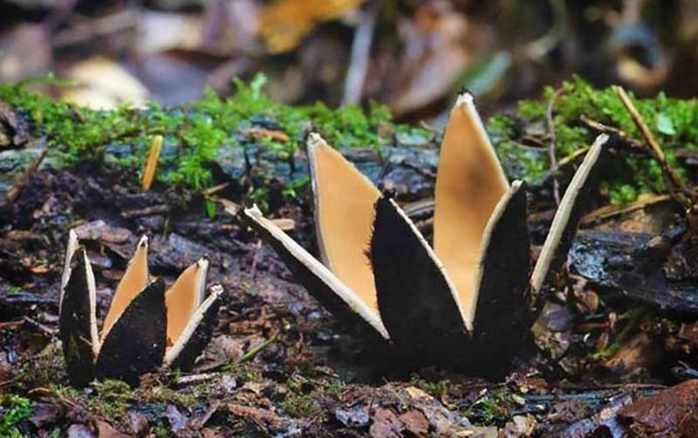
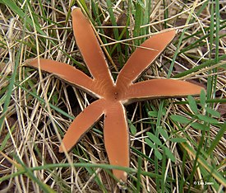
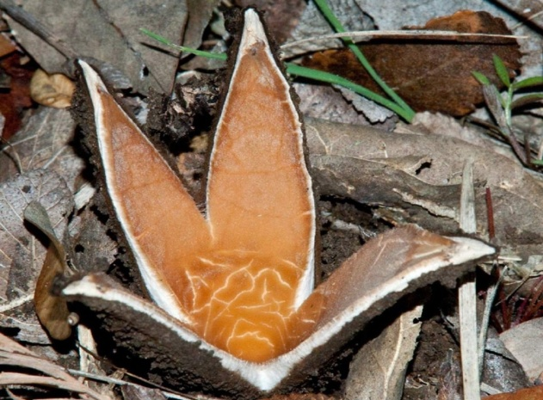
Гриб техаська зірка
Ростуть ці дивні гриби лише у двох місцях на планеті. Це американський штат Техас і японські острова Кюсю і Хонсю. Гриб краще селитися на старих пнях або відмерлих коренях широколистяних дерев. У Північній Америці він селиться на в”язах, а в Японії його можна зустріти в лісах, де ростуть дуби.
Notes:
Гриб “Зірка Техаса”

Slide 11
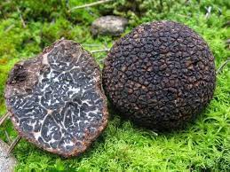
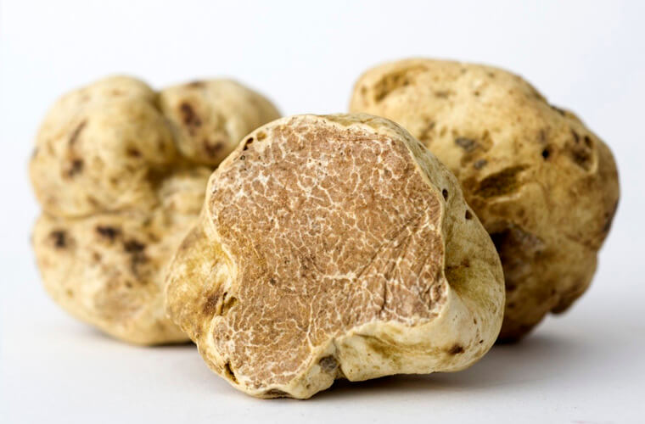
Найдорожчий гриб у світі
чорний трюфель
білий трюфель
Notes:
Чорний трюфель

Slide 12
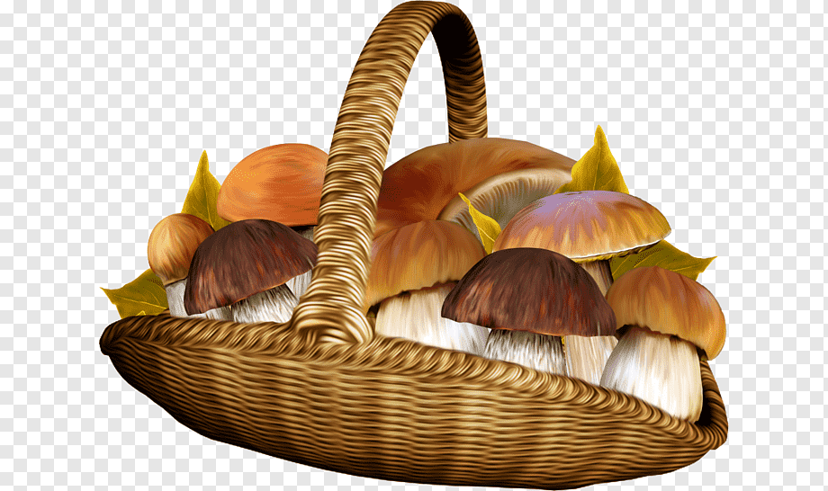
Будь уважним!
Збирати слід тільки відомі їстівні гриби.
Не можна збирати старі гриби.
Сирі гриби пробувати на смак суворо заборонено.
Необхідно зрізувати гриби ножем.
Багато їстівних та отруйних грибів дуже схожі між собою.
Діти мають збирати гриби разом з дорослими.
Notes:
1. Збирати слід тільки відомі їстівні гриби.

Slide 13
Запам’ятай!
Навіть їстівними грибами можна отруїтися, якщо вони ростуть у забрудненій місцевості.
Notes:
1. Збирати слід тільки відомі їстівні гриби.

